Slide 1

Bazat e Windows Server 2008 R2
Leksion 1
Frida GJERMENI www.fridagjermeniwork.com

Slide 2

Ceshtjet e kursit
Bazat e Menaxhimit Windows Server 2008 R2
01 | Pamje e pergjithshme e Serverit
02 | Menaxhimi i Windows Server 2012 R2
03 | Menaxhimi i hapesires ruajtese
04 | Monitorimi dhe “Troubleshooting”-zgjidhja e problemeve ne Server
05 | Sherbimet e Domosdoshme
06 |Sherbimet e Skedareve dhe Printimi
07 |Aplikacione dhe Sherbime popullore ne rrjet
Notes:
1 minute

Slide 3
Pamje e Pergjithsme e Serverit
Leksioni 1

Slide 4
Objektiva
Koncepte | Pershkrimi/Qellimi i koncepteve
Instalimi I Windows Server 2012 R2 | Te kuptojme opsionet e Instalimit te Serverit
Hyrje ne Rolet e Serverit | Identifikm I aplikacioneve ne servera
Krahasimi I Serverave fizike dhe Serverave Virtuale | Te kuptojme virtualizimin e serverave
Perzgjedhja e burimeve hardware ne server | Identifikimi I koncepteve kryesore HW ne server
Identifikimi I metodave per instalimin e Windows Server | Te kutpojme perditesimet/updates

Slide 5
Serveri
  Nje server eshte nje Kompjuter qe ofron sherbime, dhe nje client eshte nje kompjuter qe kerkon sherbime
  Nje rrjet I perbere nga servera dhe kompjutera njihet si nje rrjet client/server
  Nje rrjet I bazuar ne servera eshte rrjeti me I mire per te ndare burime dhe te dhena, duke ofruar siguri te qenderzuar te rrejtit per keto burime dhe te dhena.
  Rjetet qe perdorin Windows Server jane rrjeta klient-server
Notes:
A computer is providing services and requesting services.
While computers with Windows Server 2003 and Windows Server 2008 are designed to provide services, they can also request services from other computers.

Slide 6
Rolet e Serverave
  Serverat Windows perdorin ‘rolet’ per te percaktuar se cfare sherbimesh ofron serveri.
  Nje server mund te kete disa role te instaluara.
  Kur jeni duke percaktuar resurset e nevojshme HW dhe SW, vleresoni rolin qe luan kompjuteri. Bazuar ne kete rol vleresoni nevojat HW dhe SW.
Sherbime File
Sherbime Web
Sherbime Directory
Notes:
Some of the more common server roles include:
File services
Print services
Web services
Remote access
Application servers
Email server
Database server

Slide 7
Perzgjedhja e HW te Server-it
  Kur perzgjidhni hw per server mbani parasysh konceptet e meposhtme:
    Performanca – Serverat kane si qellim te ofrojne sherbime ne rrjet per shume perdorues
    Disponueshmeria- Nese serveri deshton ose eshte I padisponueshem , kjo do te sjelle pasoje ne shume kliente.
    Kostoja – Si te balancojme buxhetin ne dispozicion duke arritur qellimet e performances dhe disponueshmerise.
Performance
Disponueshmeri
Kosto

Slide 8
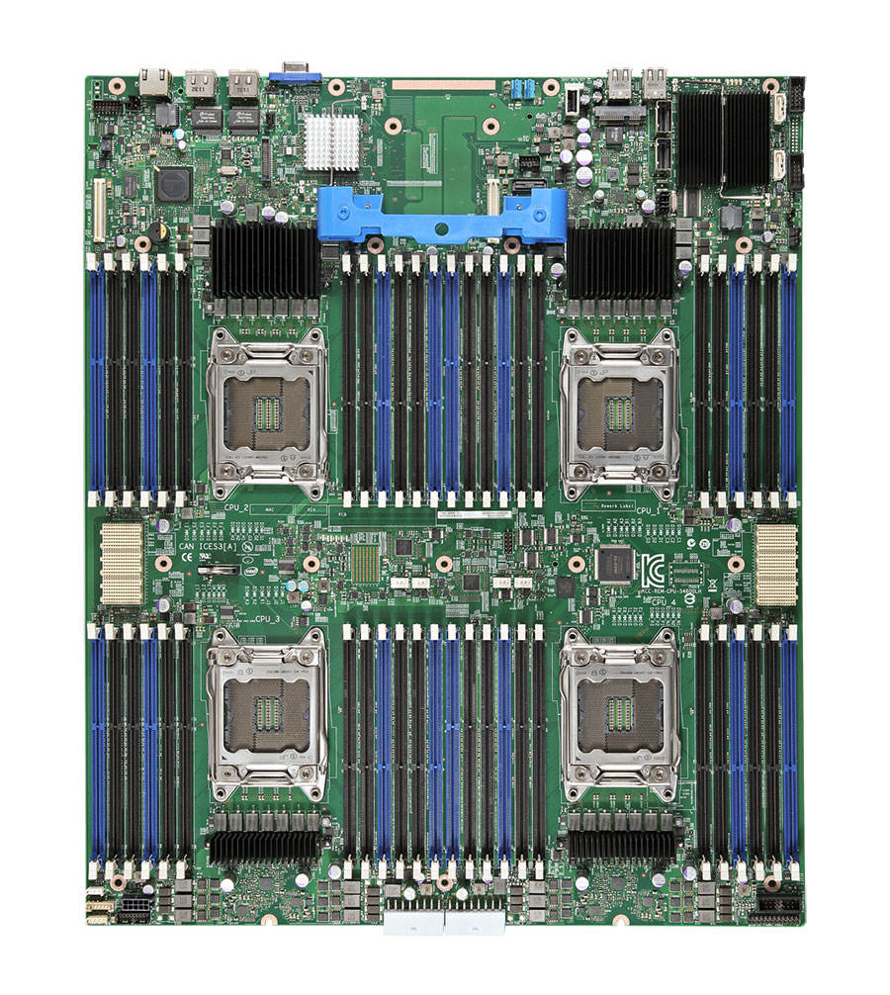
Nensistemet Primare
  Procesori
  Memoria
  Hapesira Ruajtese/HDD
  Rrjeti
  Deshtimi ne secilen nga keto nensisteme do te sille deshtimin e sistemit.
  Kjo mund te shkaktoje edhe “bottleneck” qe mund te sjelle pasoja ne performancen e te gjithe sistemit

Slide 9
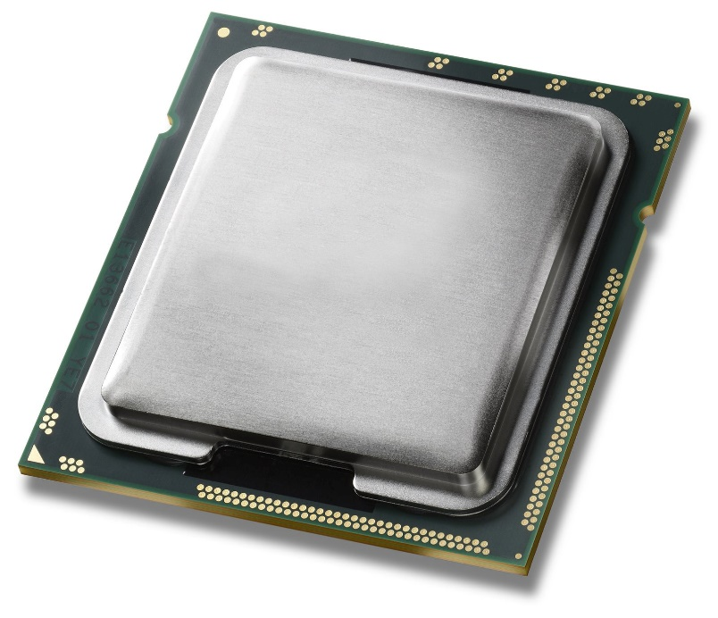
Procesori
  Procesoret pergjithesisht jane 64-bit, te cilet performojne me shpejt sesa procesoret 32-bit
    procesor 32-bit – adreson 4 Gigabytes RAM
    procesor 64-bit – adreson 1 Terabyte RAM
  Nje procesor mund te punoje vetem mbi process / thread ne nje moment kohor
  Ndarja kohore mundeson threade te shumefishta dhe aplikacione qe te egzekutohen njekohesisht.
  Nje procesor multicore mundeson instruksione te threadeve/ applikacioneve te shumefishta te egzekutohen njekohesisht.
Notes:
The clock speed of a processor is usually expressed in gigahertz (GHz).
Most of the processors sold today are multi-core processors, which are like having two or more processing cores packaged as one.
Today, the newer processors are 64-bit, which work faster than the older 32-bit processors.
With more data in memory, a 64-bit processor can work faster because it can access larger amounts of RAM instead of swapping data back and forth with the much slower disks

Slide 10
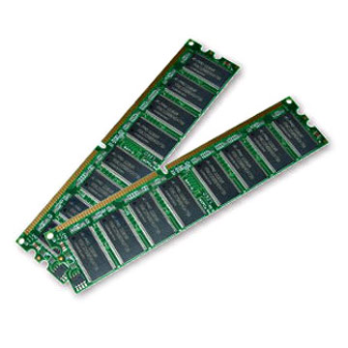
Memoria
  Random Access Memory (RAM) eshte memoria afatshkurter ose e perkohshme e kompjuterit
  Ruan instruksione dhe te dhena qe procesori ti aksesoje direkt
  Nese keni me shume RAM, ju mund te ngarkoni me shume instruksione dhe te dhena nga disqet
  Pasja e mjaftueshme e memories RAM mund te jete nje nga faktoret kryesore qe ndikon ne performancen tuaj.
Notes:
Unfortunately, when power is cut to the RAM, like when you shut off your PC, the contents of the RAM disappear. This is the reason you use disks rather than RAM for long-term storage.

Slide 11
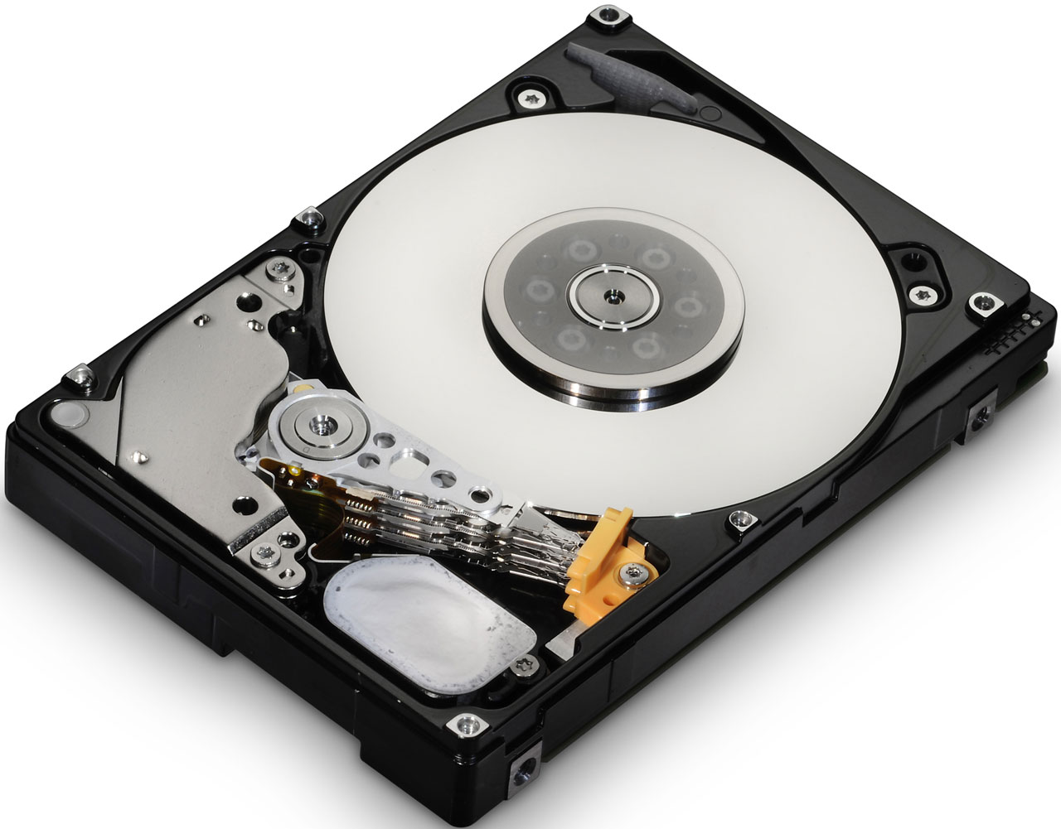
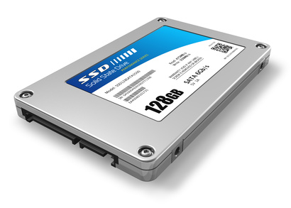
Hapesira ruajtese/HDD
  Tradicionalisht, hard disqet jane pajisje gjysem electronike/gjysem mekanike qe ruajne informacion ne fushe magnetike ose trake disku te rrotullueshme.
  Disqet ne gjendje solide jane pajisje elektronike qe nuk kane komponente mekanike.
  Kompjuterat Personale pergjithsisht kane hapesire ruajtese lokale qe perbehet nga disqe te brendshme
  Serverat mund te komunikojne me hapesira te jashtme magazinuese nepermjet network-attached storage (NAS) ose storage area network (SAN)

Slide 12
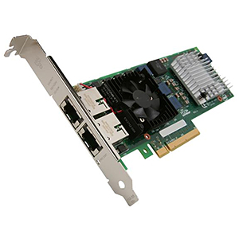
Rrjeti
  Lidhja ne rrejt I mundeson nje pajisjeje te komunikoje me serverat ose me klientet
  Shumica e pajisjeve kane nje ose me shume NIC ose nderfaqe me rrjetin ne brendesi
  Shpejtesia e kartave te sotme te rrjetit jane 100 Mbit/second, ndersa shpejtesia tipike per serverat eshte 1 Gbit/second ose me e shpejte

Slide 13
Motherboard-i
  Motherboard eshte qarku I bordit qendror I printuar qe I ben bashke 4 nensistemet me lart.
  Procesori vendoset ne motherboard ose ne sistemin e board-it duke mundesuar komunikim me pjesen tjeter te sistemit
  Motherboard-I ofron lidhjet elektrike duke I bere te mundur komponenteve te komunikojne mes tyre.
Notes:
Although everything is made around the processor, the motherboard is considered the nervous system of the PC. Motherboard capabilities have been greatly expanded (most include sound and network connectivity), and you can further expand the capabilities of the system by installing expansion cards (sometimes referred to as daughter boards).

Slide 14
BIOS
  Basic Input/Output System (BIOS) jane instruksionet qe kontrollojne pjesen me te madhe te funksioneve input/output te kompjuterit.
  Funksionet BIOS perfshijne komunikimin me disqet, RAM, dhe monitorin te cilat mbahen ne cipe sipas sistemit System Read Only Memory (ROM)
  Duke pasur instruksionet (software) te shkruara ne BIOS, sistemi tashme e di sesi te komunikoje me disa komponente bazike sic eshte tastiera dhe sesi te lexoje disa disqe bazike si ato IDE
  BIOS- gjithashtu kerkon per cipe te memories ROM shtese qe mund te jete ne motherboard ose ne kartat e zgjerueshme qe ju I shtoni sistemit.
  “Flashing the BIOS” eshte procesi I perditesimit te ROM BIOS-it te sistemit tuaj.
Notes:
If you have not realized it by now, instructions written on the BIOS is software.
Unfortunately like any software, the BIOS may need to have a bug fixed or may need to be expanded to support a new type of hardware that did not exist when the BIOS was written.
Sometimes a newer BIOS version can lead to better system performance.
To overcome some problems, you should check with your system or motherboard manufacturer to see if they have a new version of the BIOS.
The process of updating your system ROM BIOS, is called flashing the BIOS.
Unfortunately, flashing the BIOS is a delicate process. If the process gets interrupted in the middle or you install the wrong version, your system may not become accessible and you may have to replace your motherboard to overcome the problem.

Slide 15
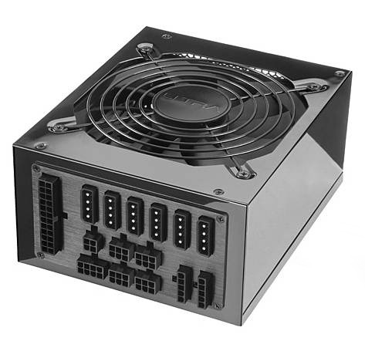
Kutite dhe Burimet e fuqise
  Kutite ofrojne mbeshtjelljen e duhur qe ndihmon te mbrojtjen e sistemit dhe kompontenteve qe jane brenda
  Nje kuti me burimet e fuqise dhe ndonje gje shese jane dizenjuar per te ofruar kushtet e nevojshme te ajrimit qe sistemi te rrije ne kushte optimale ftohjeje.
  Burimet e enerigjise/fuqise I japin fuqi elektrike motherboard-it dhe kompontenteve te tij.

Slide 16
Portat
  Portat jane soketa ku ju vendosni dhe te lidhni pajisjet periferike qe te funksionoje kompjuteri juaj ar Pajisjet perfshijne printer, tastjere, mouse, disk I jashtem ose nje kompjuter tjeter
  Tipet e portave:
    Ethernet
    Paralel
    PS/2
    Seriale
    VGA
    USB
    SCSI
    HDMI
    Audio

Slide 17
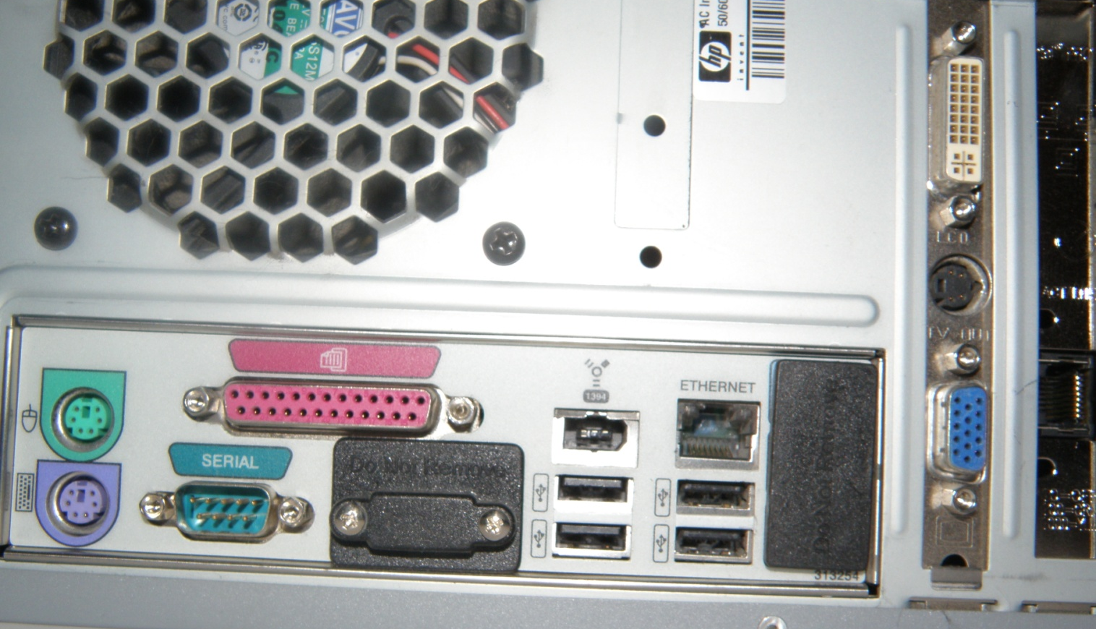
Ports

Slide 18
Serverat Virtuale
  Makinat Virtuale or teknologjia virtualizimit te servereve mundeson sisteme shfrytezimi te shumefishta te egzekutohen njekohesisht ne nje makine te vetme fizike
  Virtualizimi I serverave lejon nje ndarje te sherbimeve ne menyre te tille qe ndryshimet ne nje server vituale te mos ndikoje tek serveri tjeter virtual.
  Virtualizimi ofron nje menyre me te mire te perdorimit te burimeve HW, duke qene se pjesa me e madhe burimeve HW shkon dem pjesen me te madhe te kohes.

Slide 19
Lokalizimi i Serverit
  Pasi e keni blere serverin se bashku me komponente te tij duhet te percaktoni se ku duhet ta vendosni fizikisht ate.
  Dhoma e serverave eshte hapesira e punes e departamentit te punes se (IT) ku gjenden serverat dhe shumica e pajisjeve komunikuese duke perfshire ketu switche dhe routera.
  Dhoma duhet te jete e sigurte, dhe e aksesueshme vetem nga persona te autorizuar.

Slide 20
Software
  Software permban instruksionet te cilat ndiqen nga HW, dhe ne fund kompjuteri realizon ato pune te cilat ne I njohim.
  Na mundeson nje nderfaqe qe mund ta perdorim ne konfigurim dhe manaxhim te kompjuterit
  Konfigurimi I nje serveri perfshin:
    Selekto/Perzgjidh, instalo dhe konfiguro sistemin operativ
    Selekto/Perzgjidh, instalo dhe konfiguro sherbimet qe ofron sistemi operativ.
    Instalo dhe konfiguro software shtese ne nje server

Slide 21
Serverat Windows
  Windows NT (e lancuar fillimisht ne 1993) eshte nje familje sistemesh operimi te prodhuara nga Microsoft
  Qe atehere Microsoft ka ndertuar versione te reja dhe te permiresuara:
    Windows 2000 Server
    Windows Server 2003
    Windows Server 2003 R2
    Windows Server 2008
    Windows Server 2008 R2
    Windows Server 2012
    Windows Server 2012 R2
    Windows Server 2016
    Windows Server 2016 R2

Slide 22
Rolet e Windows Serverit
  Nje server ofron sherbime
  Windows Server 2012 R2, pjesen me te madhe te sherbimeve e ka te organizuar ne role.
  Roli I nje serveri pershkruan funksionet e nje serveri
  Specifikat e Windows Server 2012 R2 jane programe software qe nuk jane pjese direkte e nje roli
  Specifikat e Serverit e rrisin funksionalitetin e nje ose me shume roleve duke rritur keshtu edhe funksionalitetet e serverit.

Slide 23
Instalimi I plote dhe Server Core/Baza
  Duke filluar qe nga Windows Server 2012, ju mund te instaloni Windows ne nje nga dy menyra ( te dyja ofrohen me DVD-in e instalimit) :
    Version I plote
    Server Core/Baza Server
  Instalimi I plote ka nje nderfaqe GUI plotesisht funksionale dhe suporton instalimin e te gjitha roleve te disponueshme te serverit dhe er SW Microsoft te pleave te treta.
  Instalimi Server Core ofron nje ambjent minimal pa prezencen e Windows Explorer shell qe suporton disa role te caktuara server
Notes:
The full version is the normal version that you would expect from Windows with a fully functional GUI interface.

Slide 24
Burimet Windows Server 2012 R2 te detyrueshme
Komponenti | Kapaciteti
Processor | Minimumi: 1.4 GHz (x64 processor)
Memory | Minimumi: 512 MB RAM
Hapesire Disku | Minimumi: 32 GB
Display | Super VGA (800 x 600) ose monitor me rezolucion me te larte
Te tjera | DVD drive, tastjere dhe mouse Microsoft dhe akses Interneti

Slide 25
Instalimi Clean/I paster
  Instalon sistemin operativ ne nje direktori te re
  Perzgjidhe ne rastet e meposhtme:
    Nuk ka SO te instaluar ne PC
    SO I instaluar nuk e suporton instalimin e ri ose upgrade
    To Konfigurosh nje sistem multi-boot
  Nje instalimi paster eshte metoda me e preferuar sepse te gjithe skedaret instalohen nga e para.
  Disavantazh eshte se sistemi dhe te gjithe SW e nevojshem duhet te instalohen nga e para, konfigurohen, te dhenat te rikopjohen.
  Kjo kerkon kohe: dite/ore

Slide 26
Realizimi I nje Upgrade
  Ne disa raste, ju do te deshironi qe sistemin aktual ti kaloni ne nje version me te ri si ai Windows Server 2012 R2
  Ju nuk mund te realizoni nje permiresim ne vend nga nje arkitekture 32-bit ne nje arkitekture 64-bit
  Gjithashtu ju nuk mund te kaloni nga nje gjuhe ne nje tjeter
  Realizo nje upgrade kur deshironi te ruani konfigurimin aktual te kompjuterit

Slide 27
Klonimi I Disk-ut
  Klonimi I Disk-ut kopjon permbajtjen e nje HDD te nje kompjuteri ne nje disk ose image file tjeter
  Klonimi I Disk-ut eshte nje kopje sektor per sektor e permbajtjes se diskut.
  Ju mundeson te kapni nje imazh Windows qe mund te riperdoret
  Windows Server 2012 R2 mund te instalohet duke perdorur “disk cloning”
  Krijon nje kopje egzakte te nje instalimi te nje SO qe mund te jete problem per nje PC ose nje rrjet.

Slide 28
Sysprep
  Nese nje instalim Windows klonohet, cdo PC ku behet instalim nepermjet diskut te klonuar do te kete te njejtat parametra, duke perfshire ketu te njejtin emer PC dhe identifikues siguries (SID)
  Qe keto PC te operojne ashtu si duhet pa pasur nje konflikt ne rrjet, parametrat duhet te jene unike.
  Per te tejkaluar keto konflikte, na vjen ne ndihme komanda qe e pergatit sistemin sysprep.
  Te mirat e Sysprep
    Heq te dhenat specifike te sistemit nga Windows
    Konfiguron Windows-in te boot-et ne “Audit mode”
    Konfiguron Windows-in ne gjendjen fillestare Windows Welcome
    Reseton Produktin e Aktivizimit Windows

Slide 29
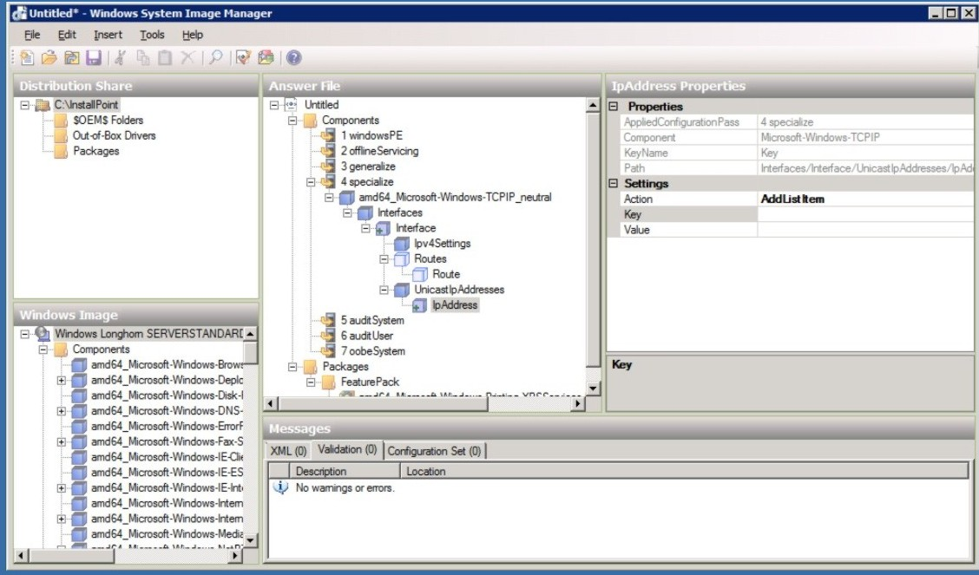
Server Image Manager

Slide 30
Shperndarja e Sherbimeve Windows
  Shperndarja e sherbimeve Windows (WDS) eshte nje teknologji Microsoft per instalimin e bazuar ne rrjet per SO Windows
  WDS eshte versioni I perditesuar dhe I ridizenjuar e Sherbimeve te Instalimit ne largesi (RIS)
  Shperndarja e Windows-it mund te jete plotesisht e automatizuar dhe e pershtatur
  Benefite
    Lejon instalimin e bazuar ne rrjet te nje sistemi operimi Windows
    Shperndan imazhet Windows ne kompjutera pa SO
    Perdor teknologjite standarte Windows duke perfshire ketu skedaret Windows PE, .wim dhe setup-I image-based
    Krijon imazhe duke perdorur nje kompjuter reference nepermjet the Image Capture Wizard

Slide 31
Formati I skedarit Windows Imaging (WIM)
  Skedaret e instalimit Windows mund te shperndahen ne nje skedar a Windows Imaging Format (WIM)
  WIM eshte formati I skedarit I perdorur per instalime te shpejta ose kompjutera te rinj
  Skedaret WIM ruajne kopje (te njohura si imazhe) te SO-ve.
Notes:
Windows Deployment Services uses the WIM files to install Windows.
If set up properly, you need to boot a computer with Windows PE 2.0 or 3.0 or perform a PXE boot. Windows Preinstallation Environment (Windows PE) 2.0 is a minimal Win32 operating system with limited services, built on the Windows kernel.
It is used to prepare a computer for Windows installation, to copy disk images from a network file server, and to initiate Windows Setup.

Slide 32
Licensimi Windows
  Nje licence software blihet nga nje kompani si Microsoft qe ju jep leje te perdorni nje pakete specifike software
  Shumica e licencave nga kompani si Microsoft punojne me teper si nje leshim I nje versioni sesa blerja e nje software aktual.
  Licencat pergjithesisht meren per nje numer te caktuar perdoruesish.

Slide 33
Aktivizimi Windows
  Aktivizimi I produkteve Microsoft , duke perfshire ketu aktivizimin Windows, eshte nje teknologji jo pirate e dizenjuar per te verifikuar qe produktet SW jane licensuar ne menyre legjitime
  Aktivizimi I produkteve perfshihet ne disa teknologji
  Nje celes produkti eshte e nevojshme per te aktivizuar produktin.

Slide 34
Perditesimet Windows
  Perditesimet Windows ndihmojne per ta mbajtur kompjuterin tuaj me te sigurte dhe softwaren tuaj te aktualizuar duke mare specifikat me te fundit te sigurise dhe perditesimet nga Microsoft
  Pasi keni instaluar Windows-in egzekuto Windows Update per te instaluar dhe aplikuar rregullimet, patche-t, paketat service dhe driverat e pajisjeve.
  Perditesimi automatik mund te aktivizohet per te shkarkuar dhe instaluar perditesime te rendesishme qe te jene te disponueshme.

